Slide 1
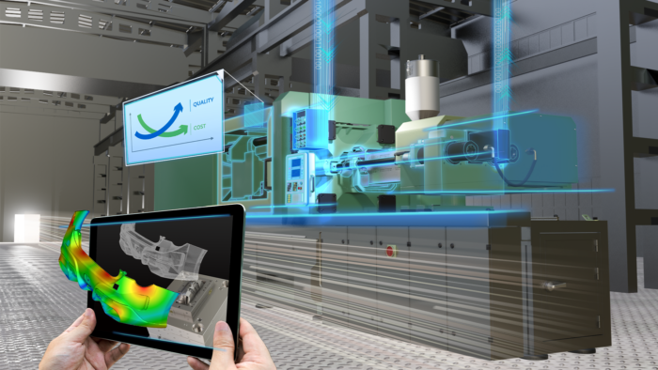
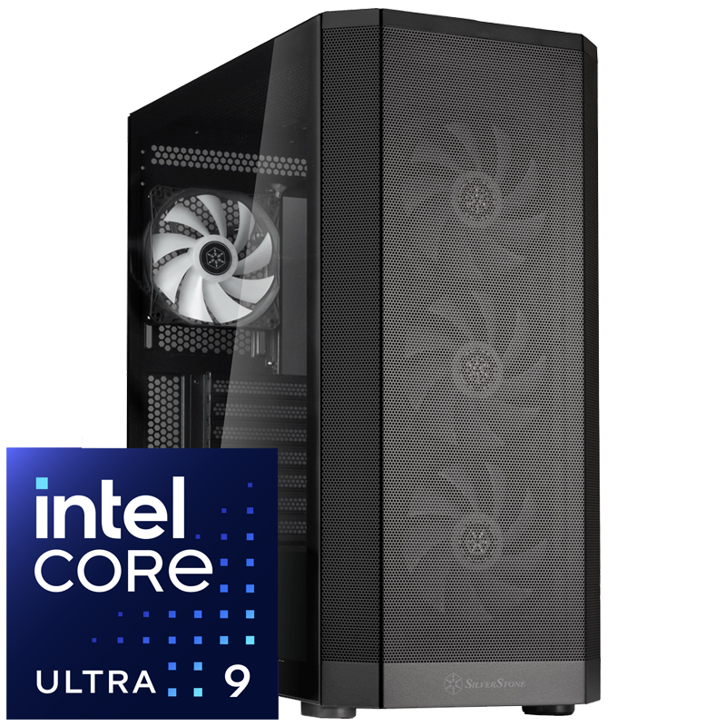

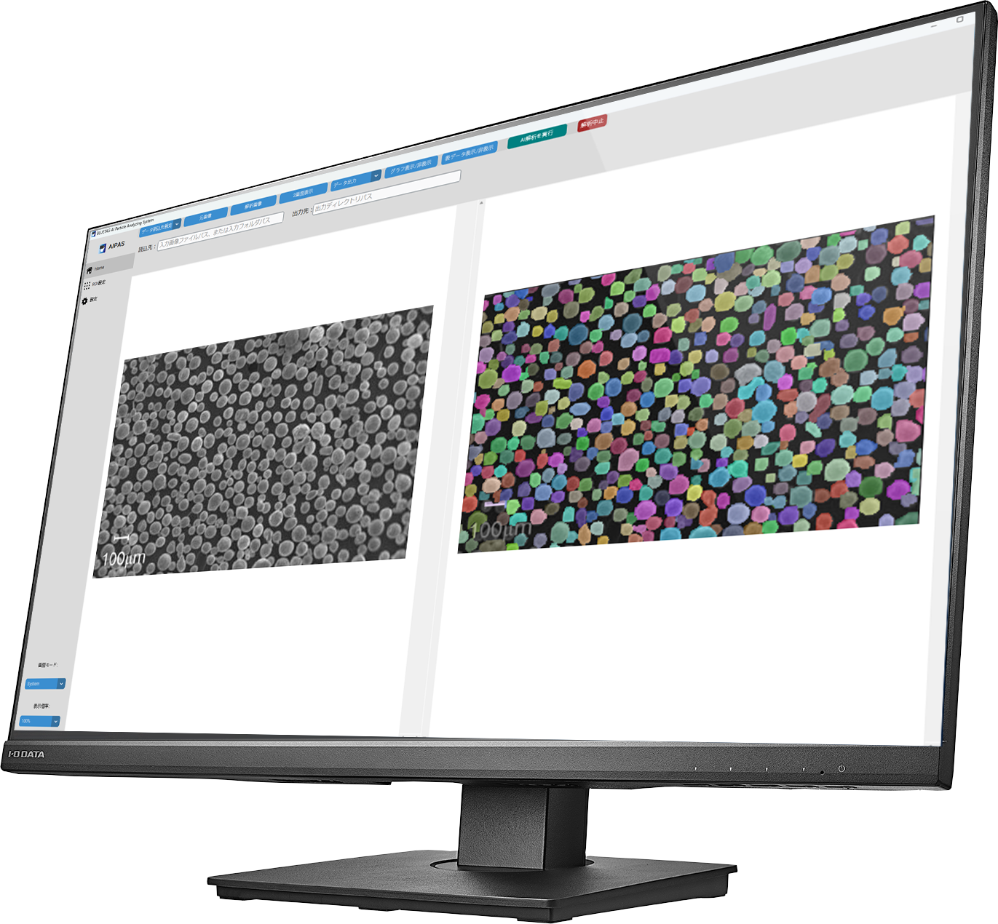
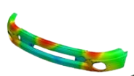
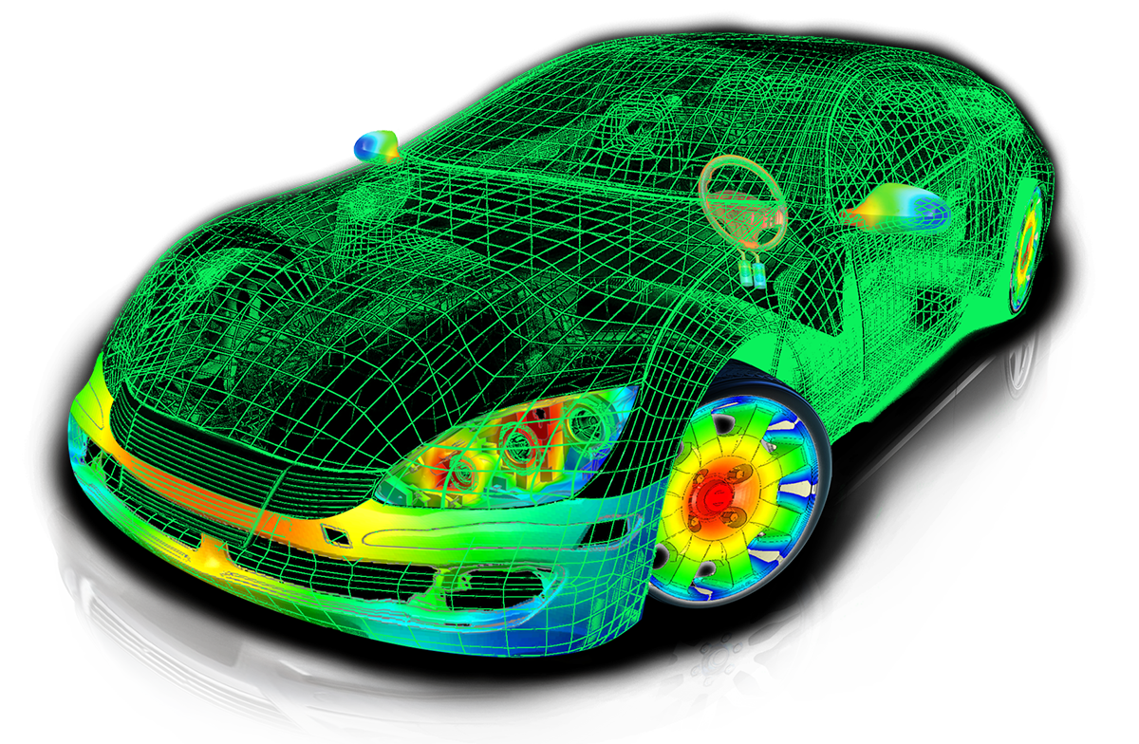
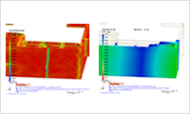
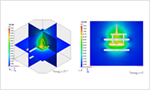
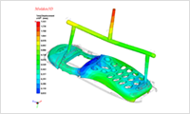
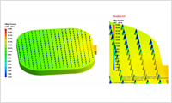
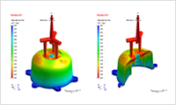
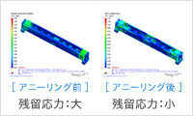
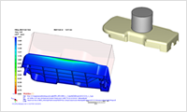
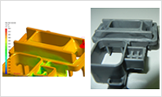

×
ソフトウェアの快適な動作に
お勧めのワークステーション
高品質なプラスチック射出成型品を
生産する樹脂流動解析ソフト
解析の専門家はもちろん、初心者でも使いこなせる直感的なインターフェースと高い再現性のソフトウェア
Moldex3Dは、世界トップクラスのシェアを誇る3次元樹脂流動解析ソフトウェアです。
部品、ランナー、冷却管の全てを含んだ金型全体を3次元で解析し、高い精度で再現します。流動や冷却、変形などの樹脂流動解析専用のソルバーに加え、繊維配向や応力、粘弾性などの計算機能が充実しています。また、さまざまな特殊成形手法に対応しており、成形不良対策や成形条件の最適化を効率良く実現できます。
Moldex3Dの機能
樹脂製品の設計から射出成形工程の最適化、特殊成形に至るまでさまざまな場面で活用できるMoldex3D
設計現場で求められる樹脂流動解析のあらゆるニーズに対応
ウェルドラインの予測
金型冷却解析
変形解析
微細構造成形解析
特殊成型機能
微細発泡樹脂射出成形
アニーリング（熱処理）
圧縮成形
粉末成型解析
Moldex3D 開発元の CoreTech System Co., Ltd. (Moldex3D) は1995年に台湾で創立。以降、プラスチック射出成形産業界をリードし、優れたCAEソリューションの提供を続けています。
Moldex3Dは、設計現場で求められる樹脂流動解析のあらゆるニーズに対応できるよう流動や保圧、冷却、変形（ソリ）などの基本解析機能に加え、多様なオプション機能を備えています。
特に、高度な3Dメッシュ技術をベースに繊維配向や粘弾性などの解析ソルバー、FEA（構造解析（有限要素法））とのインターフェイス、ホットランナーなどの成形プロセスのシミュレーションツール、圧縮成形やFoam Injection Molding（微細発泡樹脂射出成形）などの特殊成形手法に対応したモジュールが特長
■関東営業部 東京都千代田区神田須田町1-2-7 8F ☎ TEL：03-5280-9255
■東海営業部 名古屋市西区上名古屋3-25-28 5F ☎ TEL：052-325-2782
■関西営業部 大阪市淀川区西中島2-14-6 5F ☎ TEL：06-6838-4123
■九州営業部 福岡市博多区上牟田1-6-23 ☎ TEL：092-481-7812

Slide 2

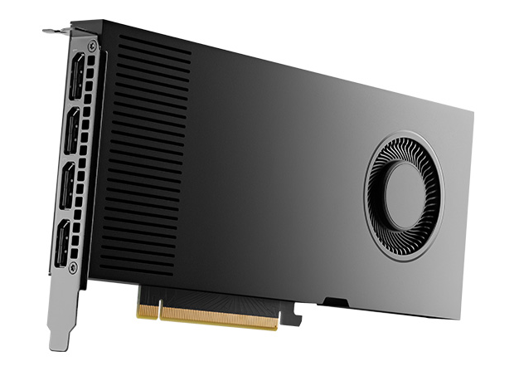



×
ソフトウェアの快適な動作に
お勧めのワークステーション
高性能CPUマルチコア並列計算とGPU計算の構成で設計者CAEの時短に最適
最新のCore Ultra9 搭載
AIの処理を行う専用プロセッサー
”NPU”を搭載したハイエンドクラス
のCPUを採用!
NVIDIA RTX4000Ada搭載
最先端のAda Lovelaceアーキテクチャ!
高速なパフォーマンス、高度な機能、最大 20GB GPUメモリ！ コンパクトで電力効率に優れたフォーム ファクター
Moldex3D 推奨モデル スペック
■ OS：Windows 11 Pro 64bit
■ CPU：intel Core Ultra 9 285K 24C(P8+E16) 24T/P3.7-5.5GHz/L2:40MB/L3:36MB
■ CPUファン：簡易水冷式クーラー（水冷一体型/360mmラジエター/120mmFAN×3）
■ メモリ：128GB(32GB×4) DDR5-5600（PC5-44800）
■ ストレージ：SSD 2TB (M.2 NVMe) + HDD 4TB（7200rpm/高耐久仕様）
■ GPU：NVIDIA RTX 4000 Ada 20GB-GDDR6 6144コア
■ 電源：1000W 80PLUS GOLD認証
■ 保証：1年間センドバックハードウェア保証
上記仕様からカスタマイズも承ります。メモリ・ストレージの増設やグラフィックボード・OSの変更、また冷却性や耐久性が高い部品へのアップグレードも可能です。
アプライドオリジナルBTO
Moldex3D 推奨PC 設計者CAE向け
Be-Clia Type-ZU2V2-9 カスタマイズモデル
648,000
税別
円
デ
ジ
タ
ル
丸
ご
と
ア
プ
ラ
イ
ド
https://www.applied.ne.jp/rs/
アプライド 法人
検索
アプライド株式会社 広域システム営業部
■関東営業所 東京都千代田区神田小川町１−11‐4F TEL：03-5280-9255
■東海営業所 名古屋市西区上名古屋三丁目25-28-5F TEL：052-325-2782
■関西営業所 大阪市淀川区西中島2丁目14-6-5 TEL:06-6838-4123
■九州営業所 福岡市博多区上牟田1丁目6-23 TEL：092-481-7812

